Slide 1
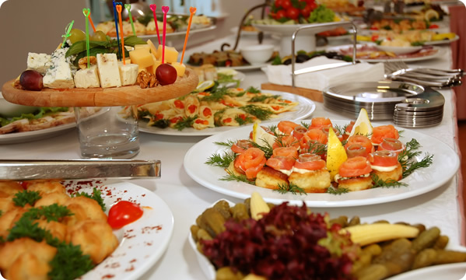
Праздничное МЕНЮ на один день групповая работа учеников «4» класса.

Slide 2
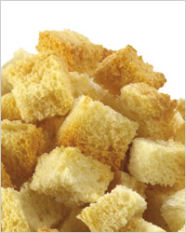
Закуска со шпротами
Ингредиенты: 2 баночки шпрот, 1 банка консервированной кукурузы, 1 банка консервированной белой фасоли, 200 г твёрдого сыра, 1 «Бородинский» хлеб, 3-4 зубчика чеснока, зелень, майонез.
Приготовление: С хлеба срежьте корки, нарежьте кубиками и подсушите в слабо нагретой духовке. Слейте масло со шпрот, вылейте в миску с сухариками и оставьте для пропитывания на 5 минут. Шпроты разомните вилкой, чеснок пропустите через пресс. Натрите сыр на мелкой тёрке. Перемешайте шпроты, сыр, кукурузу, фасоль и чеснок и заправьте майонезом. Посыпьте зеленью. Сухарики добавьте прямо перед подачей, иначе они не будут хрустеть.

Slide 3
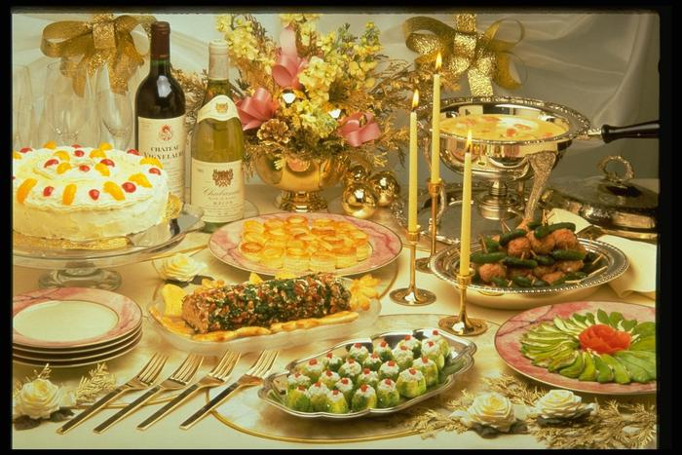
Первые блюда

Slide 4
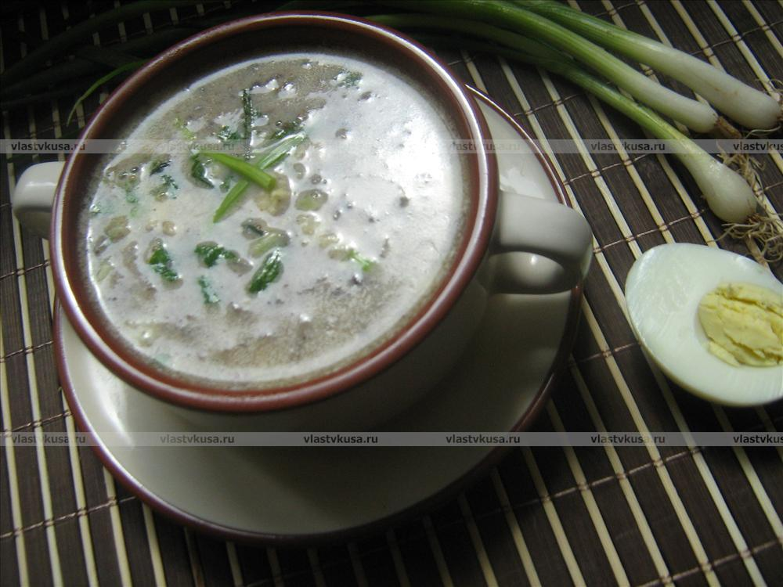
Брюссельский суп с шампиньонами
Ингредиенты:
Шампиньоны 500 г
Масло или маргарин 2 ст. л
Лук 1 шт
Мука 1 ст. л
Костный бульон 1 л
Сливки 1 стакан
Яйца 2 шт
Соль, перец
Зелень
Способ приготовления: Шампиньоны очистить, промыть, пропустить через мясорубку, потушить в масле с натертым луком 10 минут на медленном огне. Добавить муку и влить бульон, положить приправы. Суп снять с огня, добавить сливки, посыпать зеленью петрушки и крупно нарубленными, сваренными вкрутую яйцами.

Slide 5
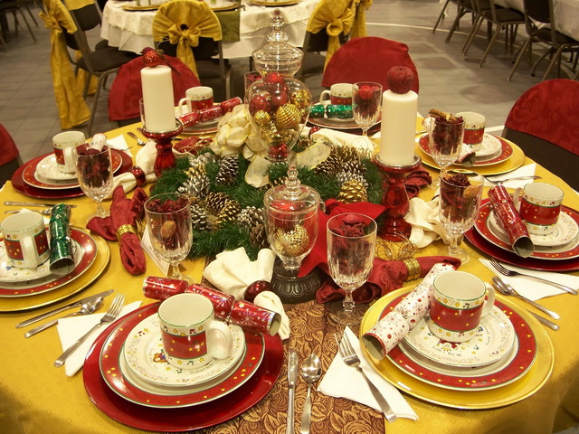
Вторые блюда

Slide 6
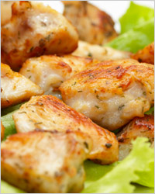
Куриное филе по-восточному
Ингредиенты: 1 кг куриного филе, 1,5 кг мякоти ананаса, 100 мл натурального соевого соуса, 2 ст.л. измельчённого зелёного лука, 2-3 зубчика чеснока, 100 г кетчупа, 1 ст.л. 6% уксуса, 1 ст.л. приправы карри, ½ ч.л. сахара.
Приготовление: Натрите куриное филе карри и залейте соевым соусом. Накройте тарелкой и положите груз. Оставьте мариноваться на 30 минут при комнатной температуре. Ананасовый соус: нарежьте ананас небольшими кубиками, раскалите растительное масло, выложите зелёный лук, затем добавьте чеснок, пропущенный через пресс, и через минуту добавьте ананас, кетчуп, сахар и уксус. Перемешайте, накройте крышкой и потомите на медленном огне в течение 10 минут. На отдельной сковороде на раскалённом растительном масле обжарьте куриное филе по 5 минут с каждой стороны. Подайте филе, нарезав его ломтиками и полив ананасовым соусом.

Slide 7
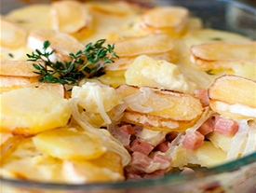
Тартифлет
Ингредиенты:
Картофель
1 кг лук, 1 шт сыр
200 г бекон ,100 мл сметана
4 ст.л сливочное масло
Тимьян, соль, перец
Картофель очистить и отварить в подсоленной воде почти до готовности, 15-20 минут. Лук очистить, нарезать полукольцами. Бекон или грудинку нарезать кубиками, выложить на разогретую сковороду. Добавить лук, слегка подрумянить, поперчить по вкусу. Добавить сухое вино, потушить 5-7 минут. Форму слегка смазать сливочным маслом. Вареный картофель нарезать кружочками толщиной 0,5 см. Половину картофеля выложить в форму, слегка присолить. Сверху выложить лук с беконом. Затем снова картофель. Смазать жирной сметаной и выложить порезанный мягкий сыр. Запекать в разогретой до 180-200 градусов духовке в течение 20-30 минут.

Slide 8
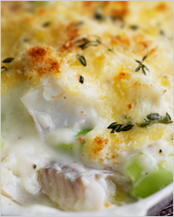
Гратен из белой рыбы
Ингредиенты:
1 кг филе любой белой рыбы,
400 мл 35% сливок,
2 яйца,
200 г тёртого твёрдого сыра,
соль, чёрный молотый перец – по вкусу.
Приготовление:
Выложите филе рыбы в форму, смазанную растительным маслом, посолите и поперчите. Сливки взбейте с яйцами, добавьте натёртый на мелкой тёрке сыр и залейте рыбу в форме. Поставьте запекаться при температуре 180°С в течение 20 минут.

Slide 9
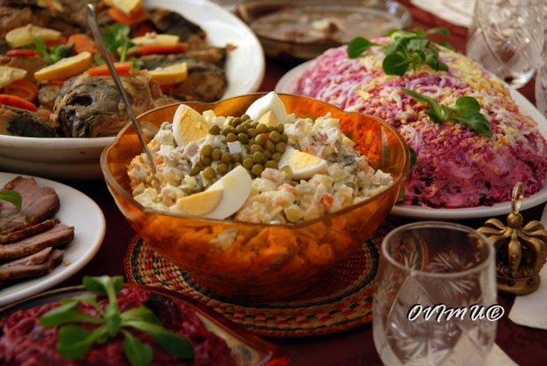
Салаты

Slide 10
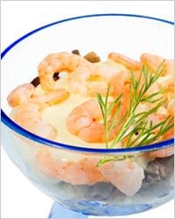
Слоёный салат в бокалах
Ингредиенты: 700 г креветок, 100 г сыра фета, 1 огурец, 1 авокадо, 1 помидор, ½ лимона (выдавите сок). Для соуса: 200 г майонеза, 100 г сметаны, немного чёрного молотого перца.
Приготовление: Отварите и очистите креветки. Помидор и огурец нарежьте кубиками. Авокадо разрежьте пополам, удалите косточку и сбрызните лимонным соком, чтобы авокадо не потемнел. Сыр нарежьте мелкими кубиками. Смешайте майонез со сметаной и добавьте чёрный молотый перец. В 4 высоких прозрачных бокала уложите салат слоями, поливая каждый слой соусом: креветки – помидоры – сыр – огурцы – ломтики авокадо – креветки. Украсьте кубиками сыра.

Slide 11
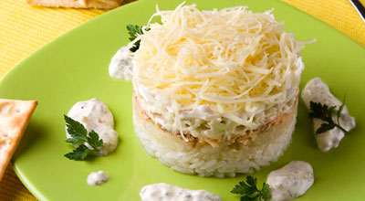
Французский салат
Ингредиенты:
100 г картофеля,
50 г горошка зеленого консервированного,
сельдерей,
яблоки,
50-80 г майонеза или 200 г соуса тартар,
1 яйцо, масло сливочное.
Приготовление
Картофель отварить, очистить от кожуры и нарезать мелкими кубиками. Морковь и сельдерей очистить, нарезать кубиками и потушить в сливочном масле вместе с консервированным или свежим зеленым горошком. Сваренные вкрутую яйца, маринованные огурцы, очищенные яблоки нарезать мелкими кубиками. Все перемешать и заправить майонезом или соусом тартар

Slide 12
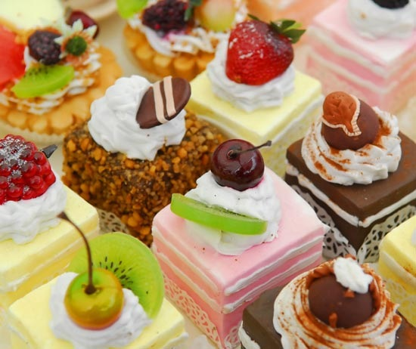
Десерты

Slide 13
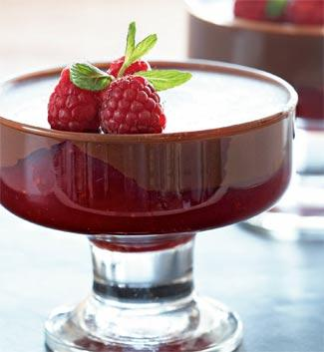
Желе из фруктов и ягод
Ингредиенты:
200 г фруктов и ягод (яблоки, малина, ежевика,
черника, земляника и др.),
80 г сахара,
10 г желатина,
100 г сливок.
Приготовление
Перебранные плоды и ягоды протереть через сито, влить немного воды, добавить сахар и довести до кипения. После этого при помешивании добавить замоченный в холодной воде желатин.
Когда желатин растворится и желе немного остынет, его разлить в формы и поставить в холодное место.
Перед подачей желе выложить из формочек и украсить взбитыми сливками и фруктами.

Slide 14
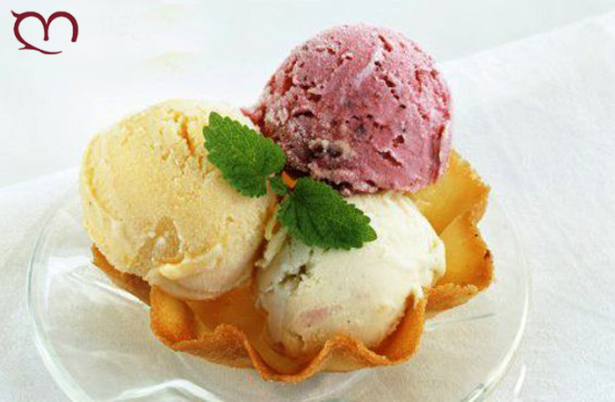
Воздушное мороженое
Ингредиенты:
1 бисквит,
50 г консервированных ягод и фруктов,
портвейн,
70 г сливок,
50 г мороженого,
печенье бисквитное,
сахар,
шоколад.
Приготовление
На готовом бисквите выемкой вырезать кружок и положить в креманку. Затем выемкой на бисквит положить мороженое в форме чашечки, а в него — клубнику и абрикосы.
Сливки взбить с сахаром и положить на фрукты, сверху посыпать шоколадом, украсить фруктами.
По краям положить печенье.

Slide 15
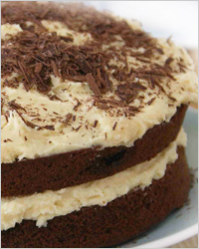
Шоколадный торт
Ингредиенты:
250 г муки,¼ ч.л. разрыхлителя,
4 ст.л. какао-порошка,115 г сахара,
2 яйца,
150 мл растительного масла без запаха,
150 мл молока.
Крем:
1 ч.л. растворимого кофе,1 ст.л. воды,300 мл 35% сливок,
2 ст.л. сахарной пудры.
Приготовление:
Муку просейте в миску, добавьте какао-порошок, разрыхлитель, сахар, яйца, молоко и масло. Перемешайте при помощи миксера и разделите на 2 части. Разлейте тесто в 2 формы и поставьте в нагретую до 170°С духовку на 5-7 минут (если духовка мала или форма одна, выпекайте коржи по очереди). Остудите. Для крема растворите кофе в воде. Взбейте сливки с сахарной пудрой до густоты, влейте кофе и ещё немного взбейте.

Slide 16
Приятного аппетита!

